Slide 1
Sistema de controle e monitoramento de ambiente escolar infantil
Solução para Controle de funcionários, Monitoramento de alunos, Evolução de aprendizagem e controle de contas.
Arquitetura dE SOFTWARE

Slide 2
Cenário Selecionado para elaboração do trabalho :
Subsistema de Gestão de funcionários :
Cadastro de Funcionários.

Slide 3
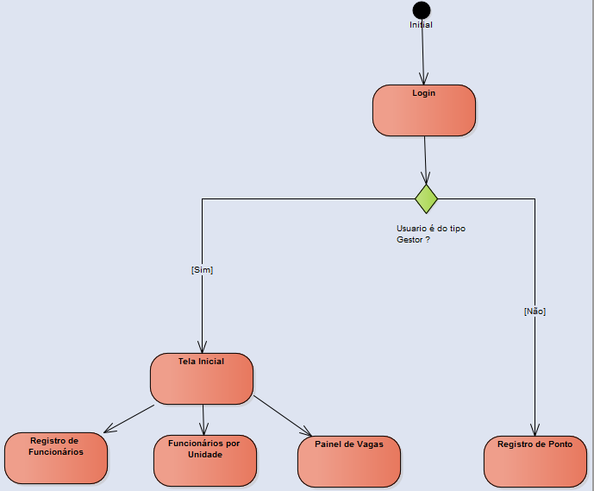
Diagrama de navegação

Slide 4
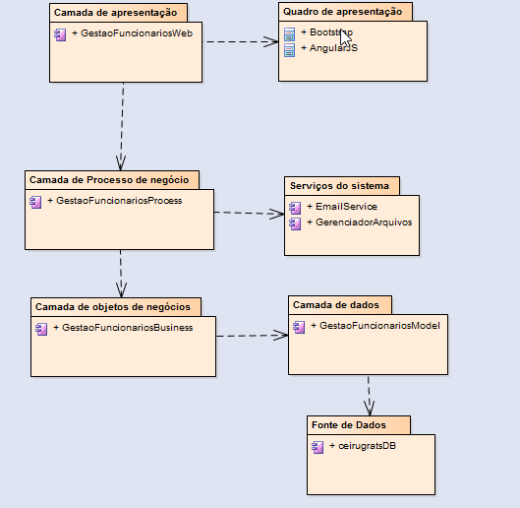
Diagrama de Arquitetura em Camadas

Slide 5
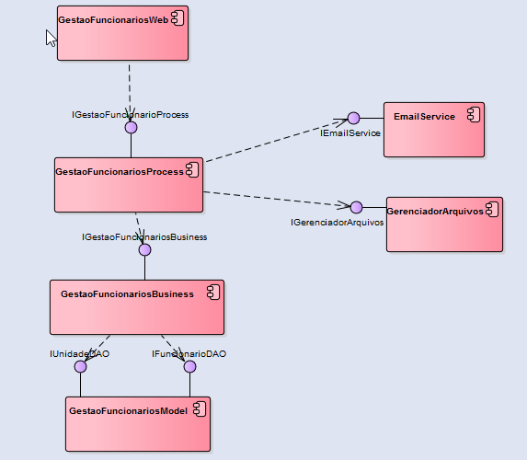
Diagrama de componentes e interfaces

Slide 6
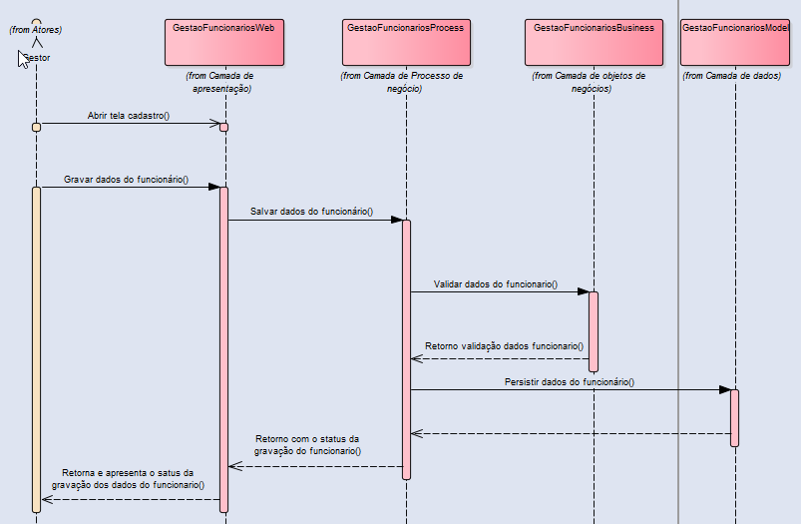
Diagrama de sequência de realização do caso de uso

Slide 7
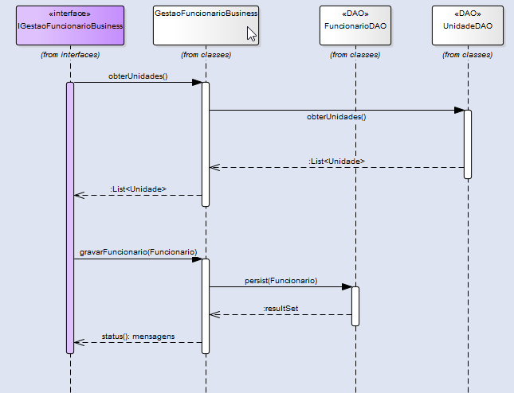
Diagrama de sequência dos objetos dos componentes

Slide 8
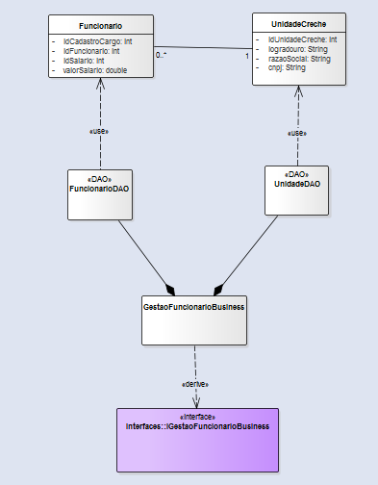
Diagrama de classes dos tipos mencionados nas interações entre os componente

Slide 9
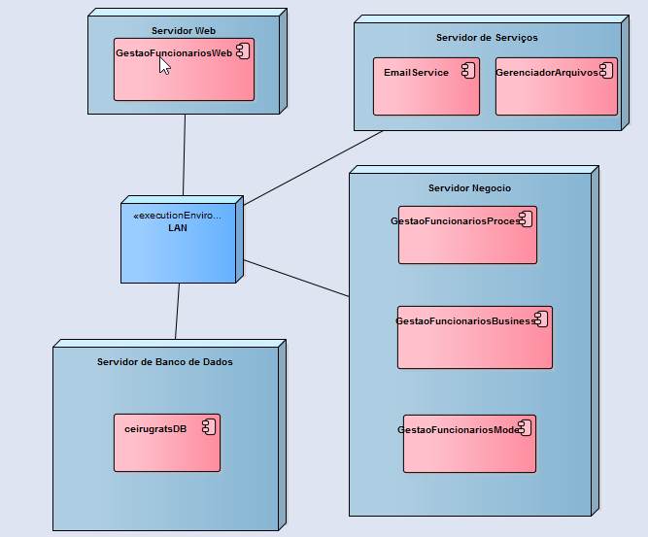
Diagrama de Implantação

Slide 10
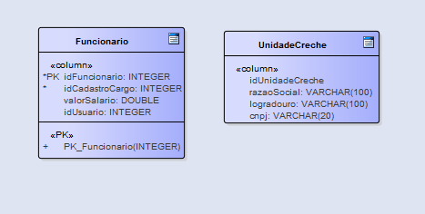
Modelo de Dados

Slide 11
Integrantes
Anderson Baptista , RA : 1600859
Leonardo Goes de Carvalho, RA : 1600226
Saymon dos Santos Silva , RA : 1600273
Tiago Ribeiro , RA : 1600821

